Slide 1
ACID требования, CAP-теорема, BASE архитектура

Slide 2
3. ACID требования, CAP-теорема, BASE архитектура

Slide 3
ACID – требования надежности к транзакционной системе
Atomicity - Атомарность. Атомарность гарантирует, что никакая транзакция не будет зафиксирована в системе частично. Достигается реализацией транзакции и откатами.
Consistency - Согласованность. Каждая успешная транзакция по определению фиксирует только допустимые результаты – согласованные данные. Достигается полнотой необходимых действий внутри одной транзакции.
Isolation - Изолированность. Во время выполнения транзакции параллельные транзакции не должны оказывать влияние на её результат. Достигается блокировками.
Durability - Надежность. Устойчивость к сбоям тех данных, которые изменялись в успешных транзакциях.
Notes:
Атомарность гарантирует, что никакая транзакция не будет зафиксирована в системе частично. Будут либо выполнены все её подоперации, либо не выполнено ни одной. Поскольку на практике невозможно одновременно и атомарно выполнить всю последовательность операций внутри транзакции, вводится понятие «отката» (rollback): если транзакцию не удаётся полностью завершить, результаты всех её до сих пор произведённых действий будут отменены и система вернётся в исходное состояние.
Транзакция достигающая своего нормального завершения (EOT – end of transaction, завершение транзакции) и, тем самым, фиксирующая свои результаты, сохраняет согласованность базы данных. Другими словами, каждая успешная транзакция по определению фиксирует только допустимые результаты. Согласованность иногда означает не только совпадение значений дублируемых (в разных таблицах) данных, но и более сложные связи. Например, сумма значений в одной таблице должна соответствовать значению в другой (платежные системы).
Isolation — Изолированность. Во время выполнения транзакции параллельные транзакции не должны оказывать влияние на её результат.
Независимо от проблем на нижних уровнях (к примеру, обесточивание системы или сбои в оборудовании) изменения, сделанные успешно завершённой транзакцией, должны остаться сохранёнными после возвращения системы в работу. Другими словами, если пользователь получил подтверждение от системы, что транзакция выполнена, он может быть уверен, что сделанные им изменения не будут отменены из-за какого-либо сбоя.

Slide 4
CAP теорема (теорема Брюера)
эвристическое утверждение о том, что в любой реализации распределённых вычислений возможно обеспечить не более двух из трёх следующих свойств:
Согласованность / целостность данных (англ. Consistency) — во всех вычислительных узлах в один момент времени данные не противоречат друг другу;
Доступность (англ. Availability) — любой запрос к распределённой системе завершается корректным откликом;
Устойчивость к разделению / разделяемость (англ. Partition tolerance) — расщепление распределённой системы на несколько изолированных секций не приводит к некорректности отклика от каждой из секций.

Slide 5
CAP-теорема, кейс «позвони-напомним»
1. У меня есть записная книжка и телефон (-Разделяемость)
2. Не справляюсь с потоком(-Доступность), прошу жену.
3. У нее своя книжечка, клиент звонит то мне, то ей, конфликты (-Целостность).
3. Договариваемся при внесении изменений вносить в обе книжечки. Много времени уходит на синхронизацию, упала скорость приема звонков (-Доступность).
4. …
5. Profit--; (((

Slide 6
CA – Целостность и доступность
Система, во всех узлах которой данные согласованы и обеспечена доступность, жертвует устойчивостью к распаду на секции.
Такие системы возможны на основе технологического программного обеспечения, поддерживающего транзакционность в смысле ACID.
Примерами таких систем могут быть решения на основе кластерных систем управления базами данных или распределённая служба каталогов LDAP.

Slide 7
CP – целостность и разделяемость
Распределённая система, в каждый момент обеспечивающая целостный результат и способная функционировать в условиях распада, в ущерб доступности может не выдавать отклик.
Устойчивость к распаду на секции требует обеспечения дублирования изменений во всех узлах системы, в этой связи отмечается практическая целесообразность использования в таких системах распределённых пессимистических блокировок для сохранения целостности.

Slide 8
AP – Доступность и Разделяемость
Распределённая система, отказывающаяся от целостности результата. Хотя системы такого рода известны задолго до формулировки принципа CAP (например, распределённые веб-кэши или DNS), рост популярности систем с этим набором свойств связывается именно с распространением теоремы CAP.
Так, большинство NoSQL-систем принципиально не гарантируют целостности данных, и ссылаются на теорему CAP как на мотив такого ограничения.
Задачей при построении AP-систем становится обеспечение некоторого практически целесообразного уровня целостности данных, в этом смысле про AP-системы говорят как о «целостных в конечном итоге»

Slide 9

Разделяемость + …?
Целостность
CP
Доступность
AP

Slide 10
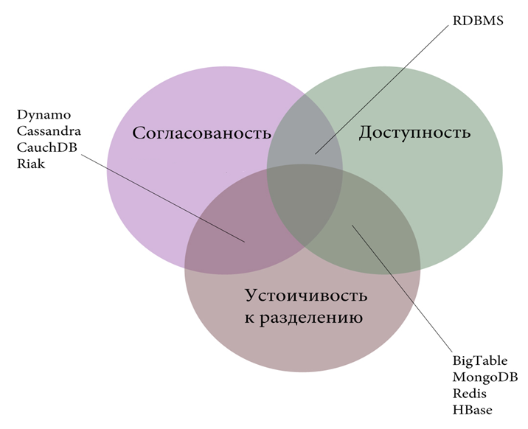
Различные решения для различных требований
Notes:
На данном этапе мы, не вникая в то, какие именно решения удовлетворяют частичным условиям CAP-требований, фиксируем сам факт того, что уже при создании разработчики систем целят в одну из категорий.
Так, традиционные реляционные базы данных удовлетворяли только требованиям доступности и сильной согласованности, но с трудом реализуют разделяемость.
Когда рынку понадобились решения, изначально ориентированные на поддержку разделяемости, то есть горизонтальной распределенности на многих и многих серверах, то эти решения должны были определиться, какому второму требованию они будут удовлетворять – целостности/согласованности или высокой доступности.
Различные архитектурные решения сформировали классы платформ, о которых мы поговорим ниже. Но цена за рапределенность – отказ от некоторых свойств RDBMS, в частности, от старого стандарта отрасли, языка запросов SQL.

Slide 11
BASE-архитектура
Basically Available, Soft-state, Eventually consistent — базовая доступность, неустойчивое состояние, согласованность в конечном счёте
Противопоставляется ACID.
Под базовой доступностью подразумевается такой подход к проектированию приложения, чтобы сбой в некоторых узлах приводил к отказу в обслуживании только для незначительной части сессий при сохранении доступности в большинстве случаев.
Неустойчивое состояние подразумевает возможность жертвовать долговременным хранением состояния сессий (например, промежуточные результаты выборок), при этом концентрируясь на фиксации обновлений только критичных операций.
Целостность / согласованность в конечном счёте, трактующейся как возможность противоречивости данных в некоторых случаях, но при обеспечении согласования в практически обозримое время.
Notes:
Во второй половине 2000-х годов сформулирован подход к построению распределённых систем, в которых требования целостности и доступности выполнены не в полной мере, названый акронимом BASE
Противопоставляется ACID.
Basically Available, Soft-state, Eventually consistent — базовая доступность, неустойчивое состояние, согласованность в конечном счёте
Под базовой доступностью подразумевается такой подход к проектированию приложения, чтобы сбой в некоторых узлах приводил к отказу в обслуживании только для незначительной части сессий при сохранении доступности в большинстве случаев.
Неустойчивое состояние подразумевает возможность жертвовать долговременным хранением состояния сессий (например, промежуточные результаты выборок), при этом концентрируясь на фиксации обновлений только критичных операций.
Согласованности в конечном счёте, трактующейся как возможность противоречивости данных в некоторых случаях, но при обеспечении согласования в практически обозримое время.

Slide 12
Согласованность в конечном счете или слабая согласованность
Eventually consistent , weak consistent (слабая целостность)
Неформально гарантирует, что при отсутствии новых апдейтов ячейки все чтения данной ячейки будут когда-нибудь возвращать одинаковые результаты.
Рассогласованность может возникать при оптимистичных (ленивых) репликациях. Репликам какое-то время позволяется иметь различные данные.
Конфликты могут устранять при помощи метки времени. Новее – лучше.
Конфликты разрешаются при:
  При чтениях
  При записи
  для оптимизации – что реже?
  Плановая синхронизация

